Slide 1

Установка датчиков довзрывной концентрации на газоопасных местах
Свердловская область, Серов
2019 г.

Slide 2
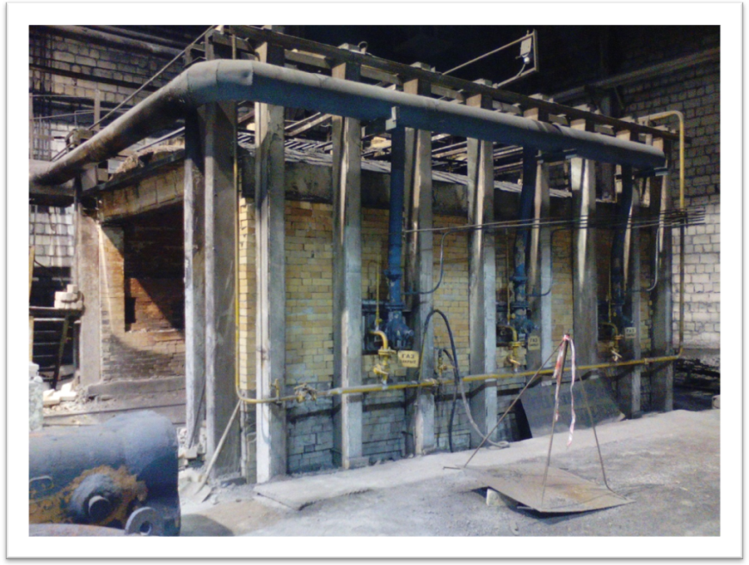
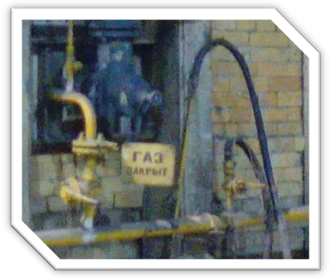
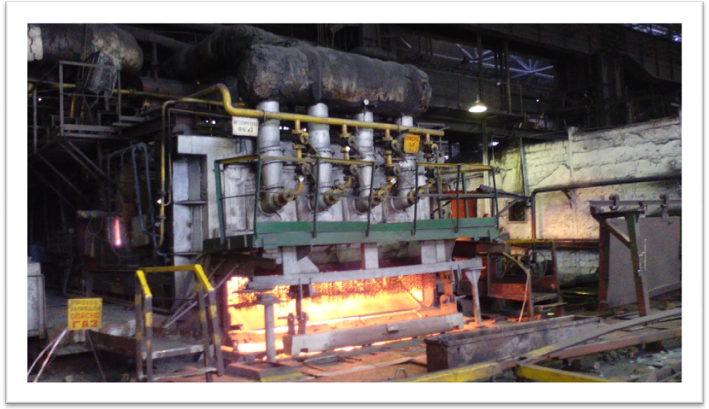
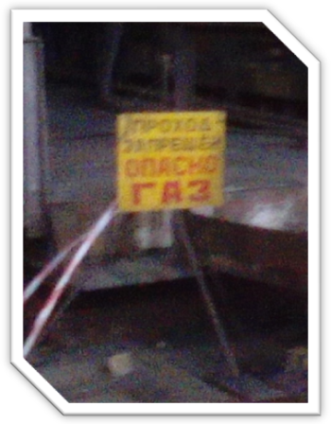
ПАО «Надеждинский металлургический завод»
Камерная печь литейного цеха
Методическая печь сортопрокатного цеха

Slide 3
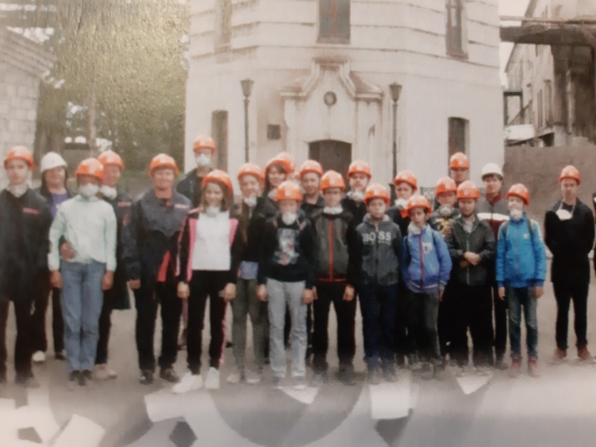
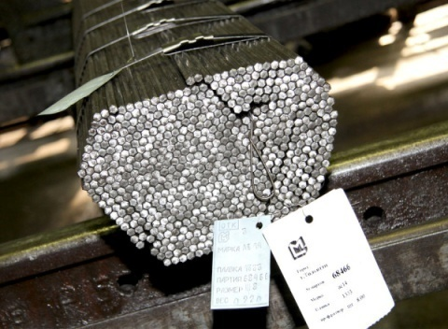
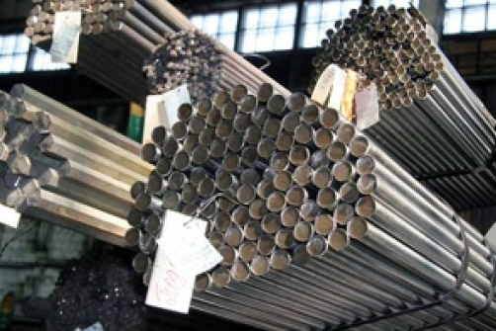
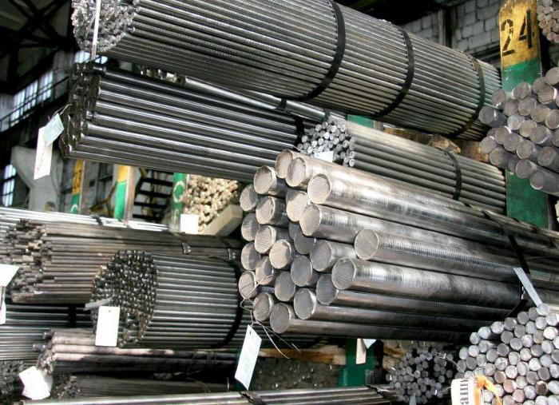
Экскурсия на Надеждинский металлургический завод
Продукция, выпускаемая предприятием

Slide 4
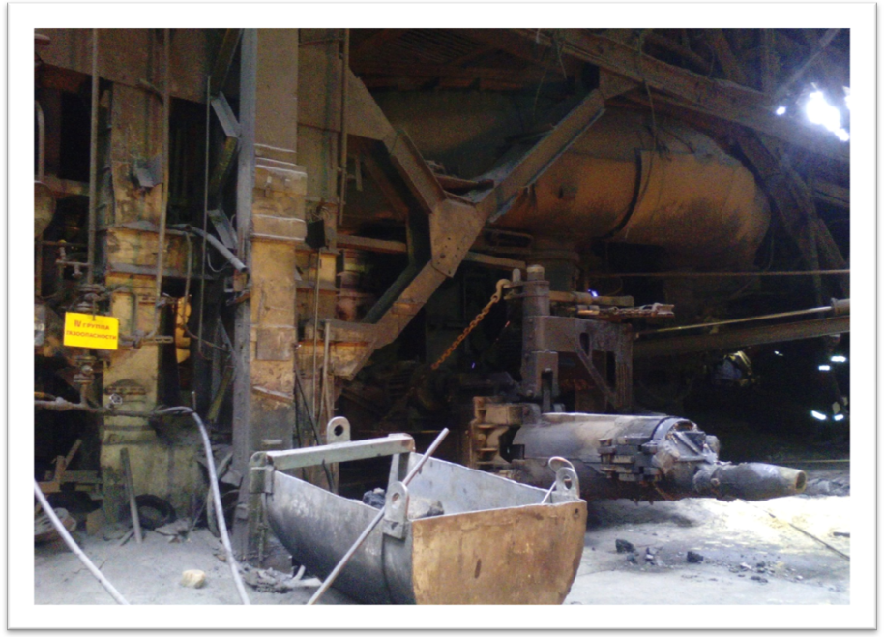
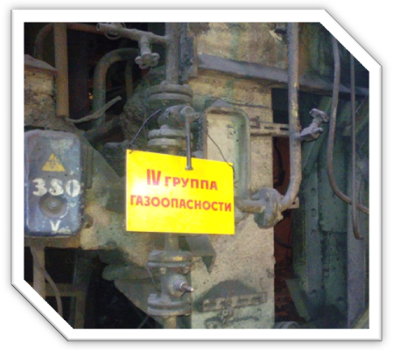
ПАО «Надеждинский металлургический завод»
Доменная печь доменного цеха
С целью соблюдения требований безопасности газоопасные места
4 группы необходимо оборудовать датчиками довзрывной концентрации.
Не все газоопасные места предприятия оснащены подобными
датчиками, а большинство применяемых стационарных
газоанализаторов требуют полной замены.

Slide 5

Цель нашего проекта:
проектирование стационарного устройства контролирующего уровень концентрации предельно допустимых значений взрывоопасных газов и качества воздуха, а также оповещение сотрудников об опасной ситуации.
Задачи:
Задача 1. Выяснить и сравнить типы датчиков довзрывной концентрации, применяемых на предприятии ПАО «Надеждинский металлургический завод».

Slide 6
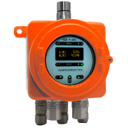
Газоанализаторы
№ п/п | Модель газоанализатора | Тип газоанализатора | Обслуживание, замена датчика контроля
1 | ДАК | стационарный
2 | СТМ | стационарный
3 | СПЕКТР-3 | стационарный | снят с производства
4 | АНКАТ | переносной
5 | ПОЛАР | переносной
Пришли к выводу о том, что необходимо спроектировать датчик
довзрывной концентрации, который:
- контролирует уровень концентрации газа;
- оповещает работника о превышении уровня газа;
- передает данные на стационарное устройство.

Slide 7
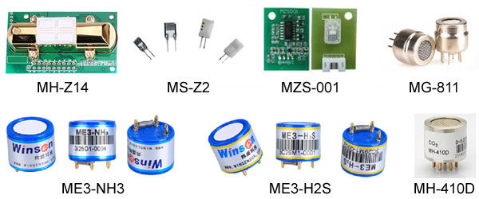
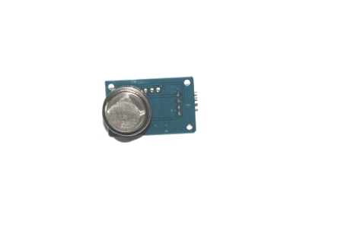
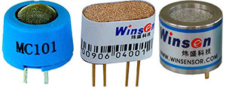
2. Найти информацию о видах датчиков, рассмотреть принцип их работы.
Виды датчиков:
полупроводниковые,
каталические,
инфракрасные детекторы газа
электрохимические

Slide 8

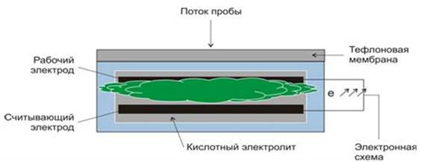
2. Найти информацию о видах датчиков, рассмотреть принцип их работы.
Электрохимический датчик
ЭБ | НМЗ | 2

Slide 9
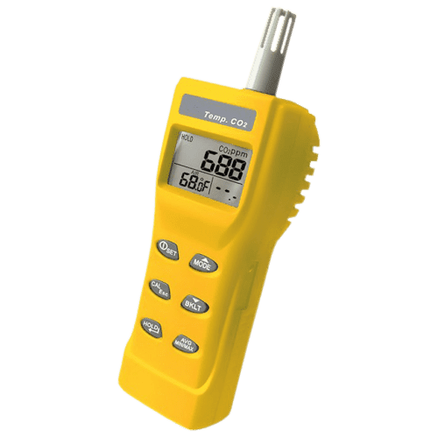
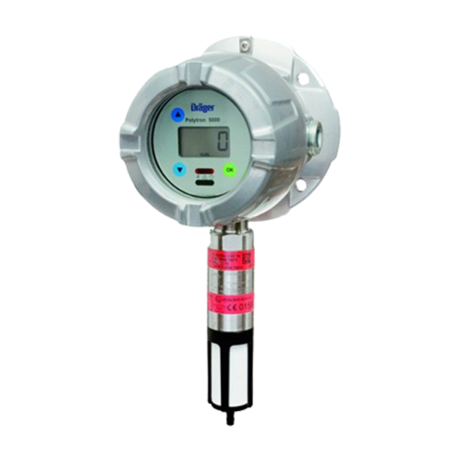
3. Выяснить, где накапливаются разные группы газов.
Газоанализаторы
Захват воздуха только сверху
Захват воздуха только снизу
ЭБ | НМЗ | 2

Slide 10
3. Выяснить, где накапливаются разные группы газов.
Газ | Химическая формула | Распространение газов относительно воздуха | Молегулярный вес | Плотность
 |  |  |  | кг/м³ | футов/фут³(lb/ft³)
Бутан / Butane | C₄H₁₀ | внизу | 58.1 | 2.489¹⁾ 2.5²⁾ | 0.1554¹⁾ 0.156²⁾
Воздух / Air |  |  | 29 | 1.205¹⁾ 1.293²⁾ | 0.0752¹⁾ 0.0806²⁾
Доменный газ = колошниковый газ / Blast furnace gas |  |  | 29,78 | 1.250²⁾ | 0.0780²⁾
Метан / Methane | CH₄ | верху | 16.043 | 0.668¹⁾ 0.717²⁾ | 0.0417¹⁾ 0.0447²⁾
Пригодный газ = натуральный газ / Natural gas |  | Выше среднего | 19.5 | 0.7 - 0.9²⁾ | 0.044 - 0.056²⁾
Пропан / Propane | C₃H₈ | внизу | 44.09 | 1.882¹⁾ | 0.1175¹⁾
Пропен = пропилен / Propene (propylene) | C₃H₆ | внизу | 42.1 | 1.748¹⁾ | 0.1091¹⁾
Угарный газ, моноксид углерода / Carbon monoxide | CO | среднее | 28.01 | 1.165¹⁾ 1.250²⁾ | 0.0727¹⁾ 0.0780²⁾
Углекислый газ = двуокись углерода / Carbon dioxide | CO₂ | внизу | 44.01 | 1.842¹⁾ 1.977²⁾ | 0.1150¹⁾ 0.1234²⁾
Этан / Ethane | C₂H₆ | среднее | 30.07 | 1.264¹⁾ | 0.0789¹⁾
Вывод, для более полного измерения уровня газов
в воздухе необходимо принудительно захватывать
воздух с разных уровней.

Slide 11
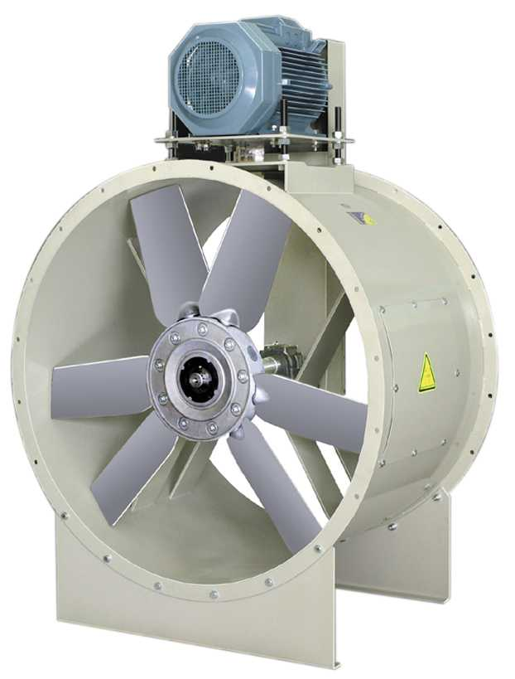
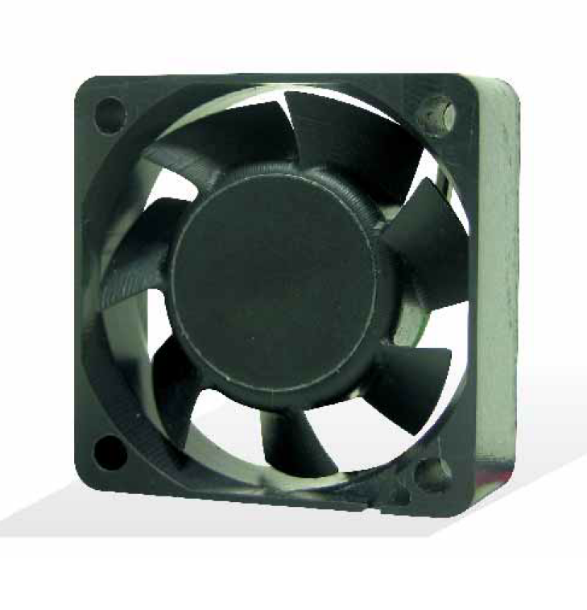
3. Выяснить, где накапливаются разные группы газов.
вентиляторы
Вывод: В устройстве для захвата воздуха необходимо
использовать вентиляторы с безколлекторными двигателями.

Slide 12
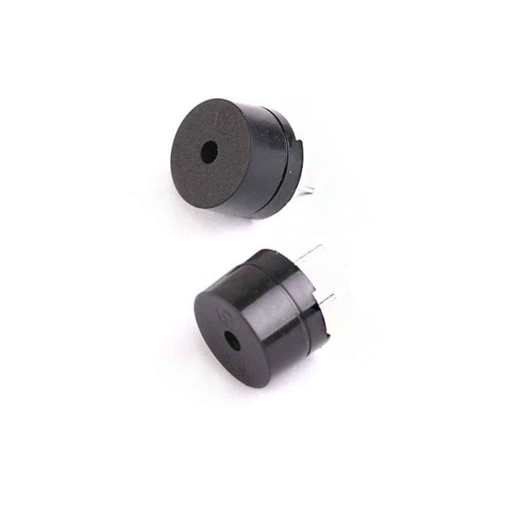
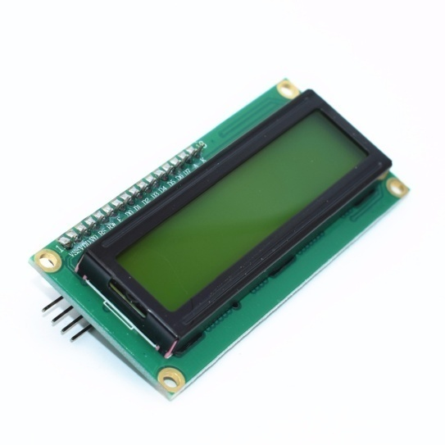
4. Рассмотреть варианты вывода полученной информации и варианты звукового оповещения об аварийной ситуации
LCD - дисплей
пьезоизлучатель

Slide 13
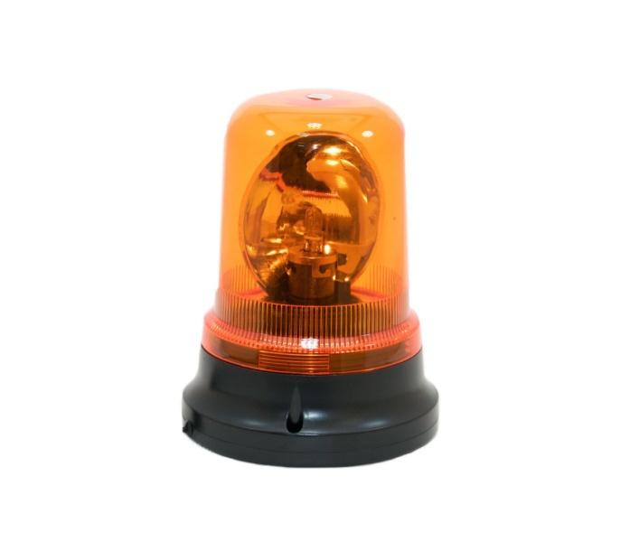
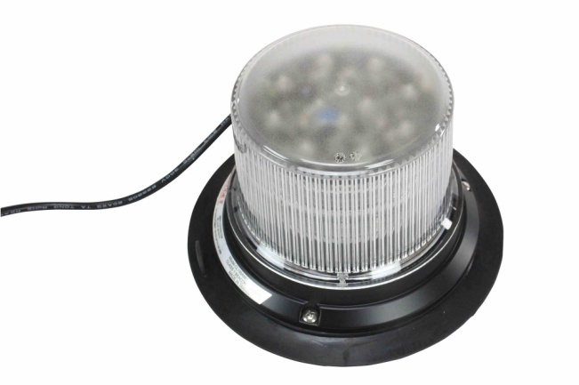
4. Рассмотреть варианты светового оповещения
Проблесковый маячок
Проблемные места
одна лампочка и она накального типа
для вращения отражателя используется
коллекторный двигатель
Электронный маячок
Преимущества
множество светодиодов
мигание осуществляется программно,
без использования отражателя и
коллекторного двигателя

Slide 14
6. Объединение датчиков в сеть.
Цех
Д
Д
Д
протокол RS 485
Д
Пульт

Slide 15
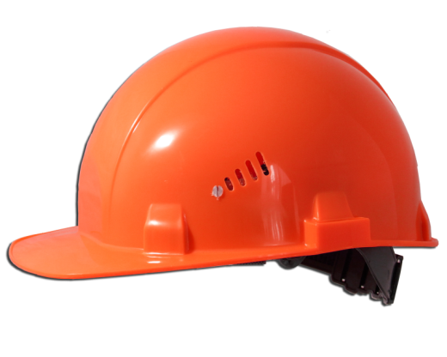
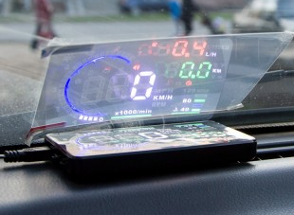
7. Информирование работников об уровне концентрации газа
пьезоизлучатель
Датчик газа
Использовать технологию отраженного проецируемого изображения.

Slide 16

Заключение
Цех
Д
Д
Д
протокол RS 485
Д
Пульт

